Slide 1
«Мы наследники-Победы!»
7 апреля 2017 года в ДК «Химволокно» состоялся 7-й ежегодный открытый городской молодёжный слёт
Ученица 8 «А» МОУ СОШ № 50
Петрова Александра

Slide 2
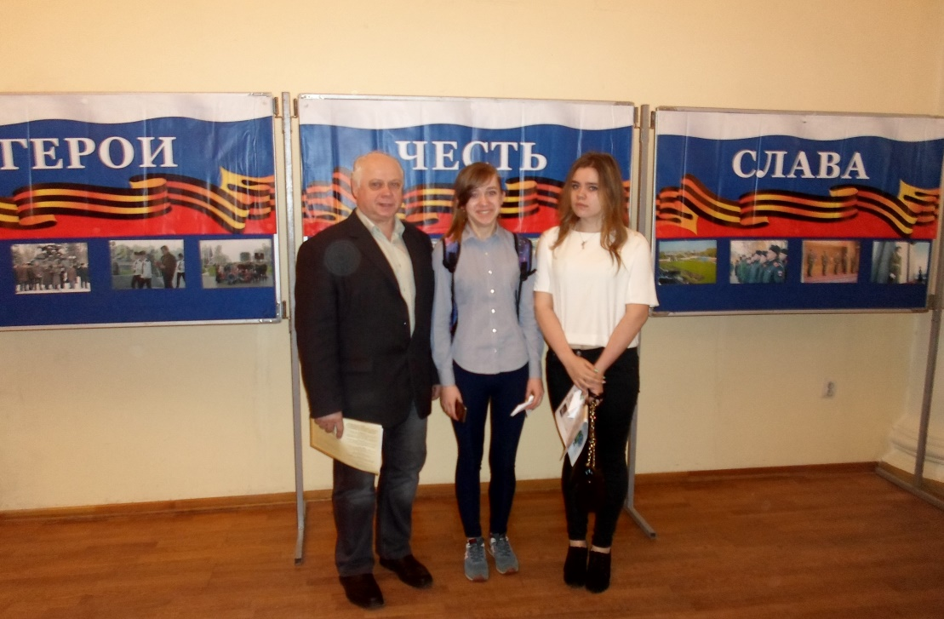
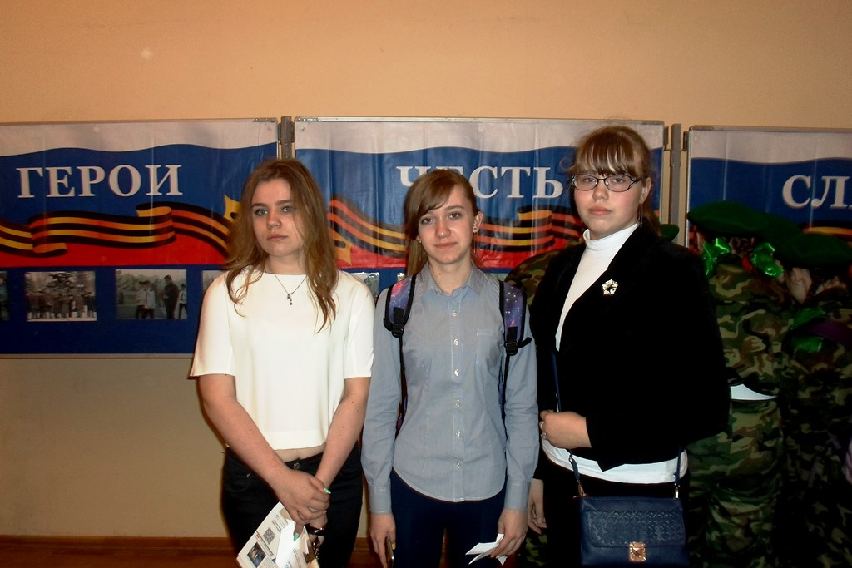
Нас тепло встретили

Slide 3
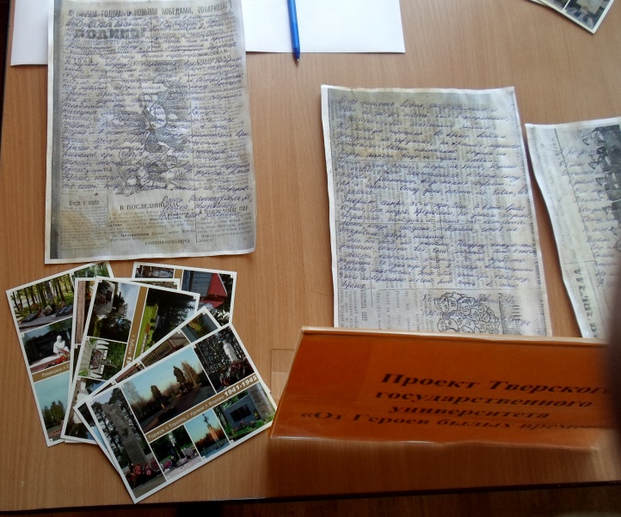
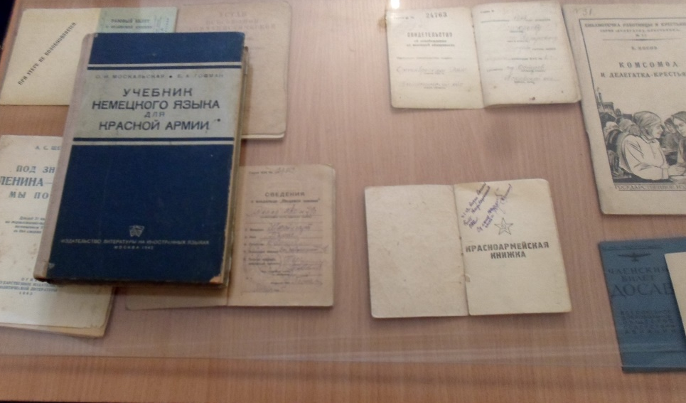
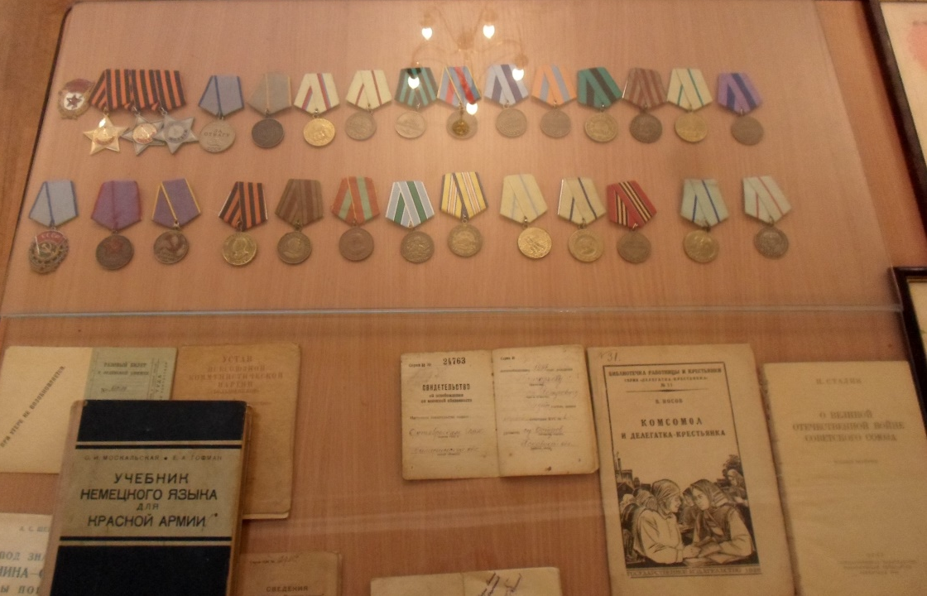
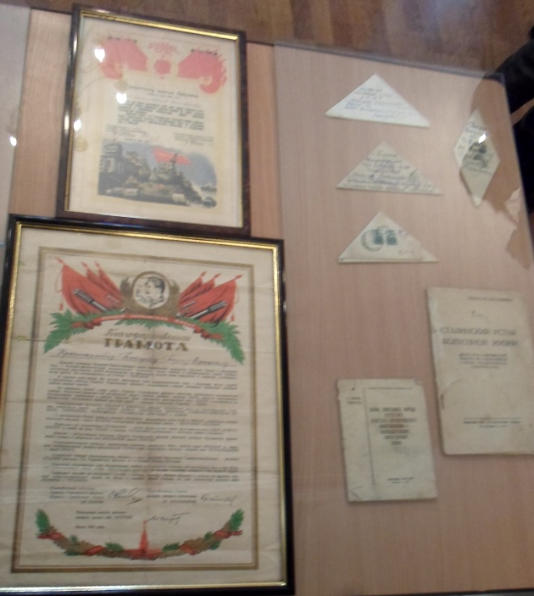
Небольшая выставка

Slide 4
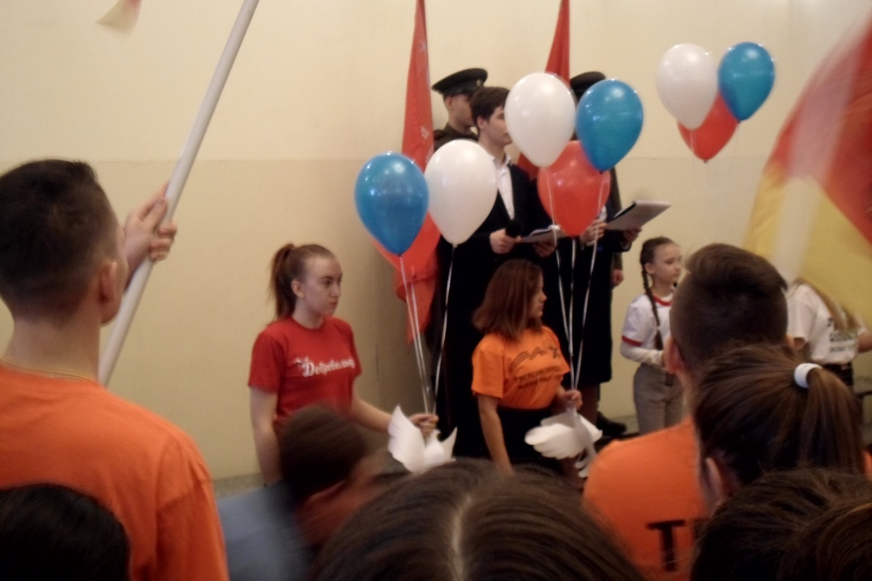
Построение школ и небольшой концерт

Slide 5
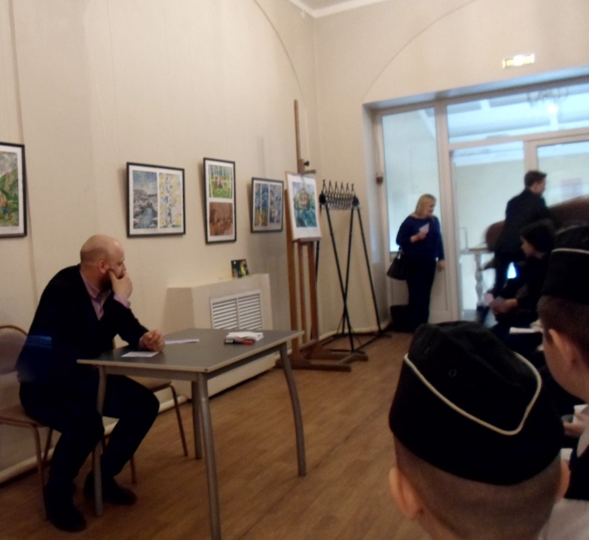
Первый этап «Салют, Победа!»
Мы должны были написать конкурсы для Дня Победы. Мы услышали огромное количество предложений от наших сверстников.

Slide 6
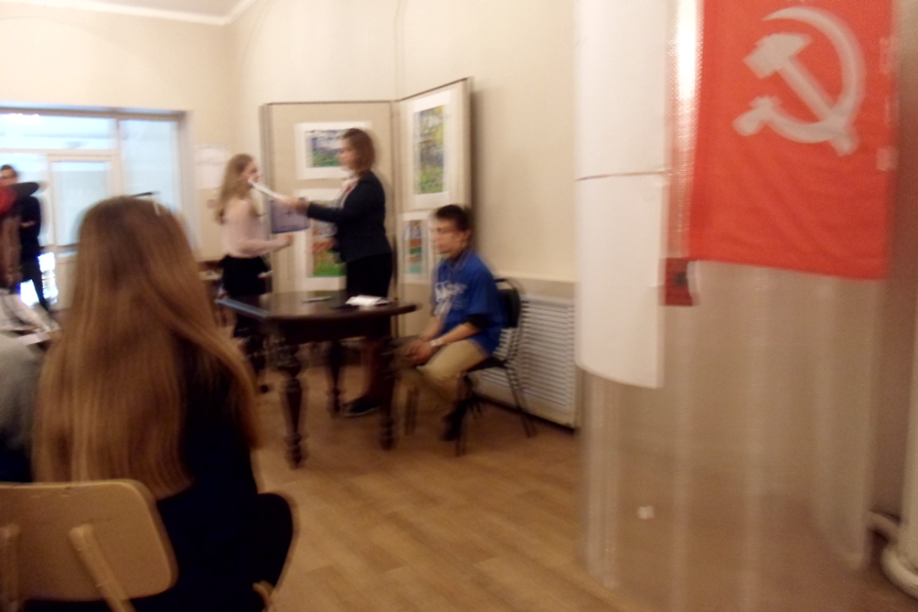
Второй этап « Рейд Труда и Памяти»
Нам рассказали как можно облагораживать территорию не только около школы, но и нашего города. Предлагали участвовать в благоустройстве памятных мест города Твери.

Slide 7
Третий этап «Поздравление с Днём Победы»
На этом этапе мы были в роли актёров. Это быстрые съёмки, заучивание слов на ходу, импровизация. Нам было предоставлено 3 минуты для того чтобы записать клип, и конечно мы удачно его записали только со второго раза.

Slide 8
Четвёртый этап акция «Письмо Победы»
Часто ли вы задумывались, как Вашей семьи коснулась война? Что лично вы сделали для сохранения памяти о подвиге наших предков? Часто ли мы помогаем ветеранам? Благодаря этим вопросам и родилась акция «Письмо Победы». Нам рассказали что можно 2 способами провести эту акцию. Первое это написание писем в виде открыток. А второй в виде «письма в прошлое»

Slide 9
Пятый этап это акция «Георгиевская ленточка»
На этом этапе нам рассказали о истории Георгиевской ленточки и о правиле её ношения. О её символики и что она должна донести до людей. Предложили провести акцию «Георгиевская ленточка» в школе , чтобы все ученики знали что это и зачем она нужна.

Slide 10
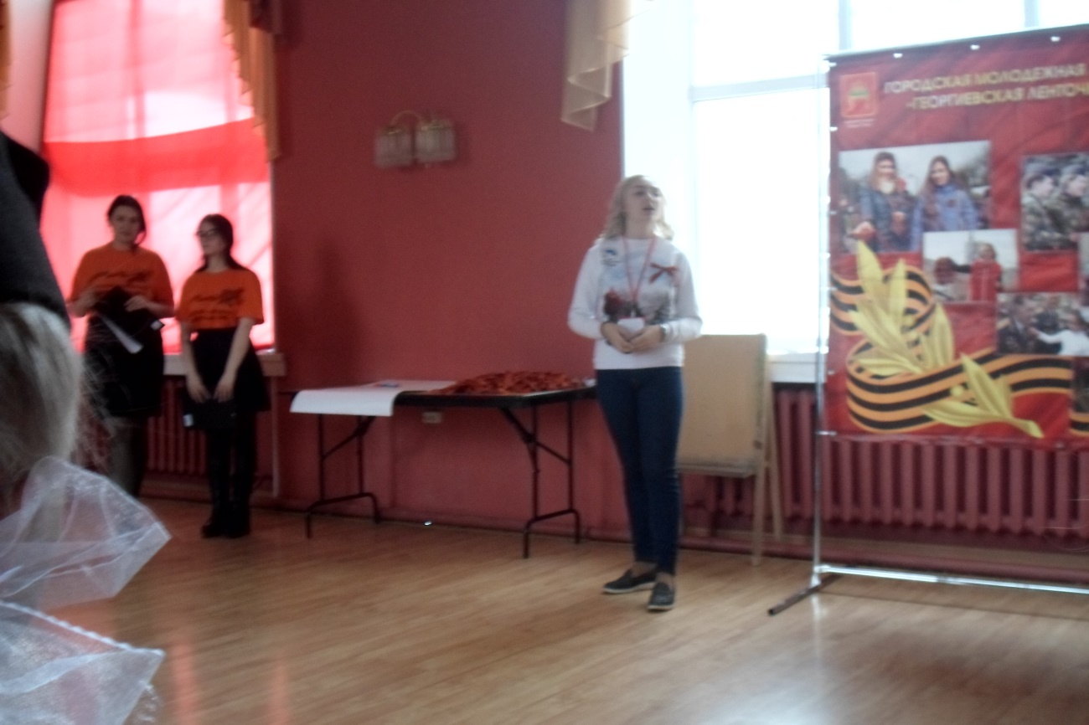

Slide 11
Последний шестой этап «Звезда Памяти»
Здесь нам рассказали и показали как можно сделать эту звезду. При помощи обычных материалов: картона, бумаги и клея. И получается такая красота!

Slide 12
Мы получили массу удовольствия от увиденного и услышанного. И мы будем стараться совершать эти акции призывая учеников нашей школы помочь в совершенствование проекта «Мы наследники-Победы!»

Slide 13
Спасибо за внимание!

